Slide 1
Образовательный проект
Бармута Кристины Витальевны
Октябрьский район
МБОУ «Лицей№69»
ПОЛИКУЛЬТУРНОЕ ПРОСТРАНСТВО ЛИЦЕЯ

Slide 2
Приоритетная задача: формирования основ гражданской и культурной идентичности обучающихся.

Slide 3
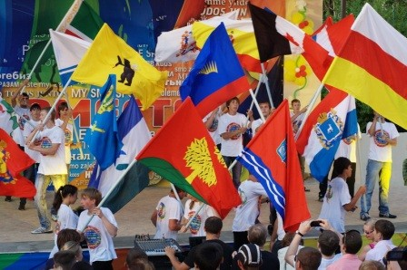
В городе Ростове-на-Дону проживает более 150 народов

Slide 4
Этнографический проект – «150 культур Дона»
Цель: массовое вовлечение обучающихся в процесс изучения культур, обычаев и традиций народов, проживающих на территории Ростовской области.

Slide 5
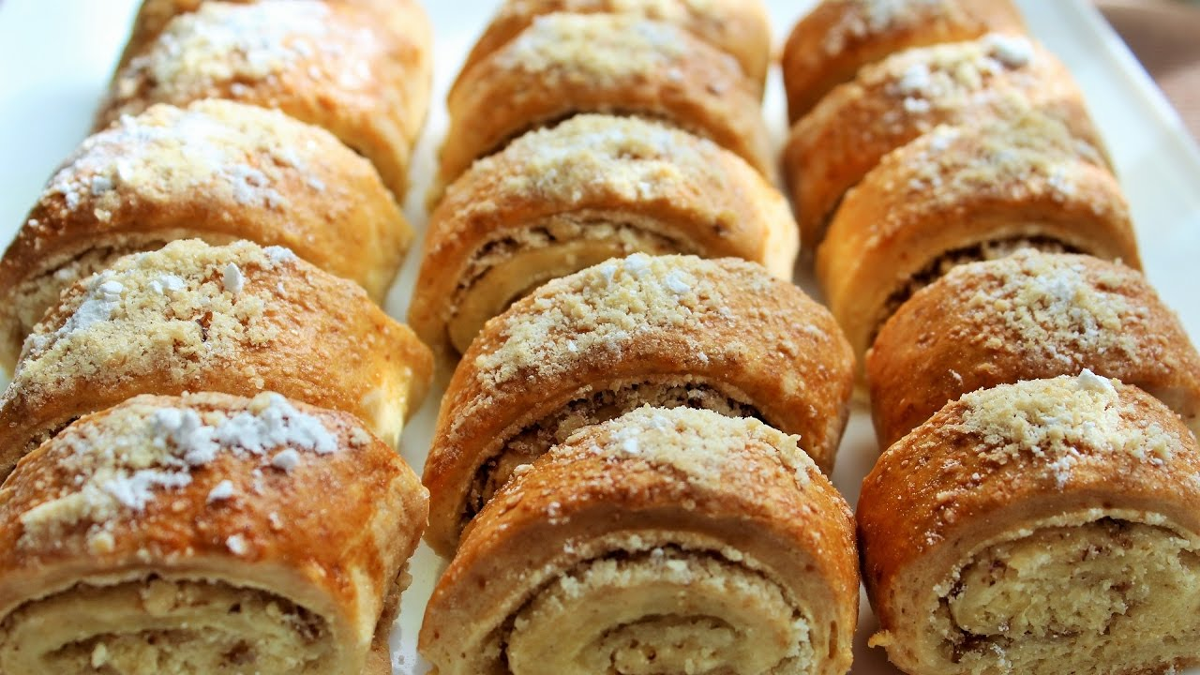
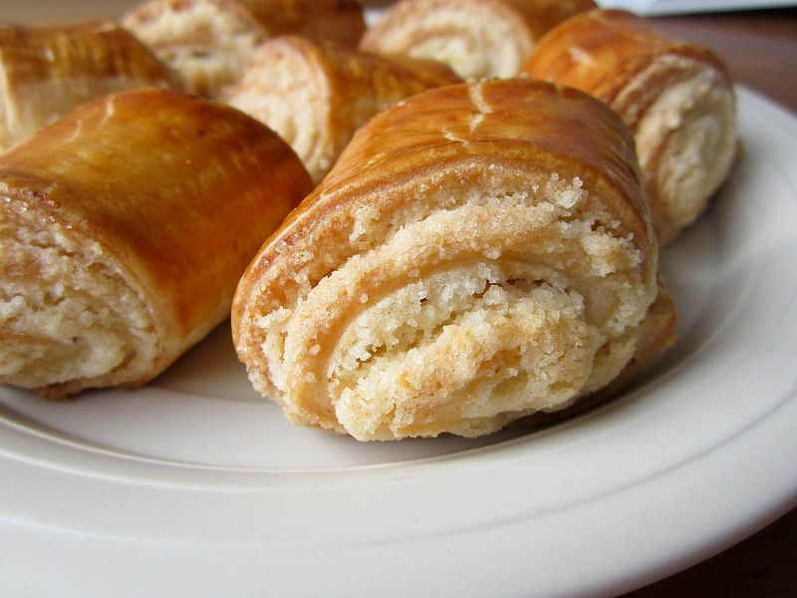
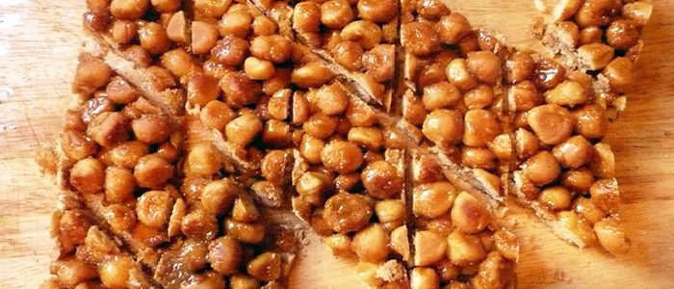
Национальные сладости
Кята
Назук
Тейглах

Slide 6
ПОЛИКУЛЬТУРНОЕ ПРОСТРАНСТВО ЛИЦЕЯ

Slide 7
Задачи проекта:
• воспитание гуманистической личности;
• внедрение в практику поведения школьников стандартов и культуры
толерантного поведения;
• овладение школьниками культурами национальной, российской,
общечеловеческой
Участники проекта:
обучающиеся начальной школы
родители
учителя
организации сетевого взаимодействия: храм Иоанна Кронштадтского.

Slide 8
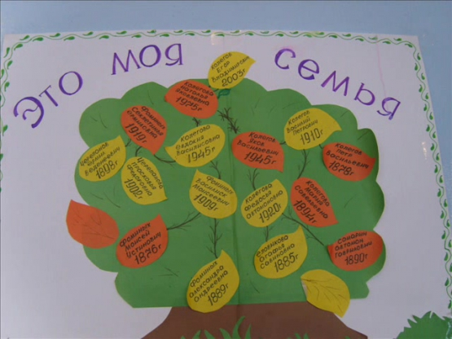
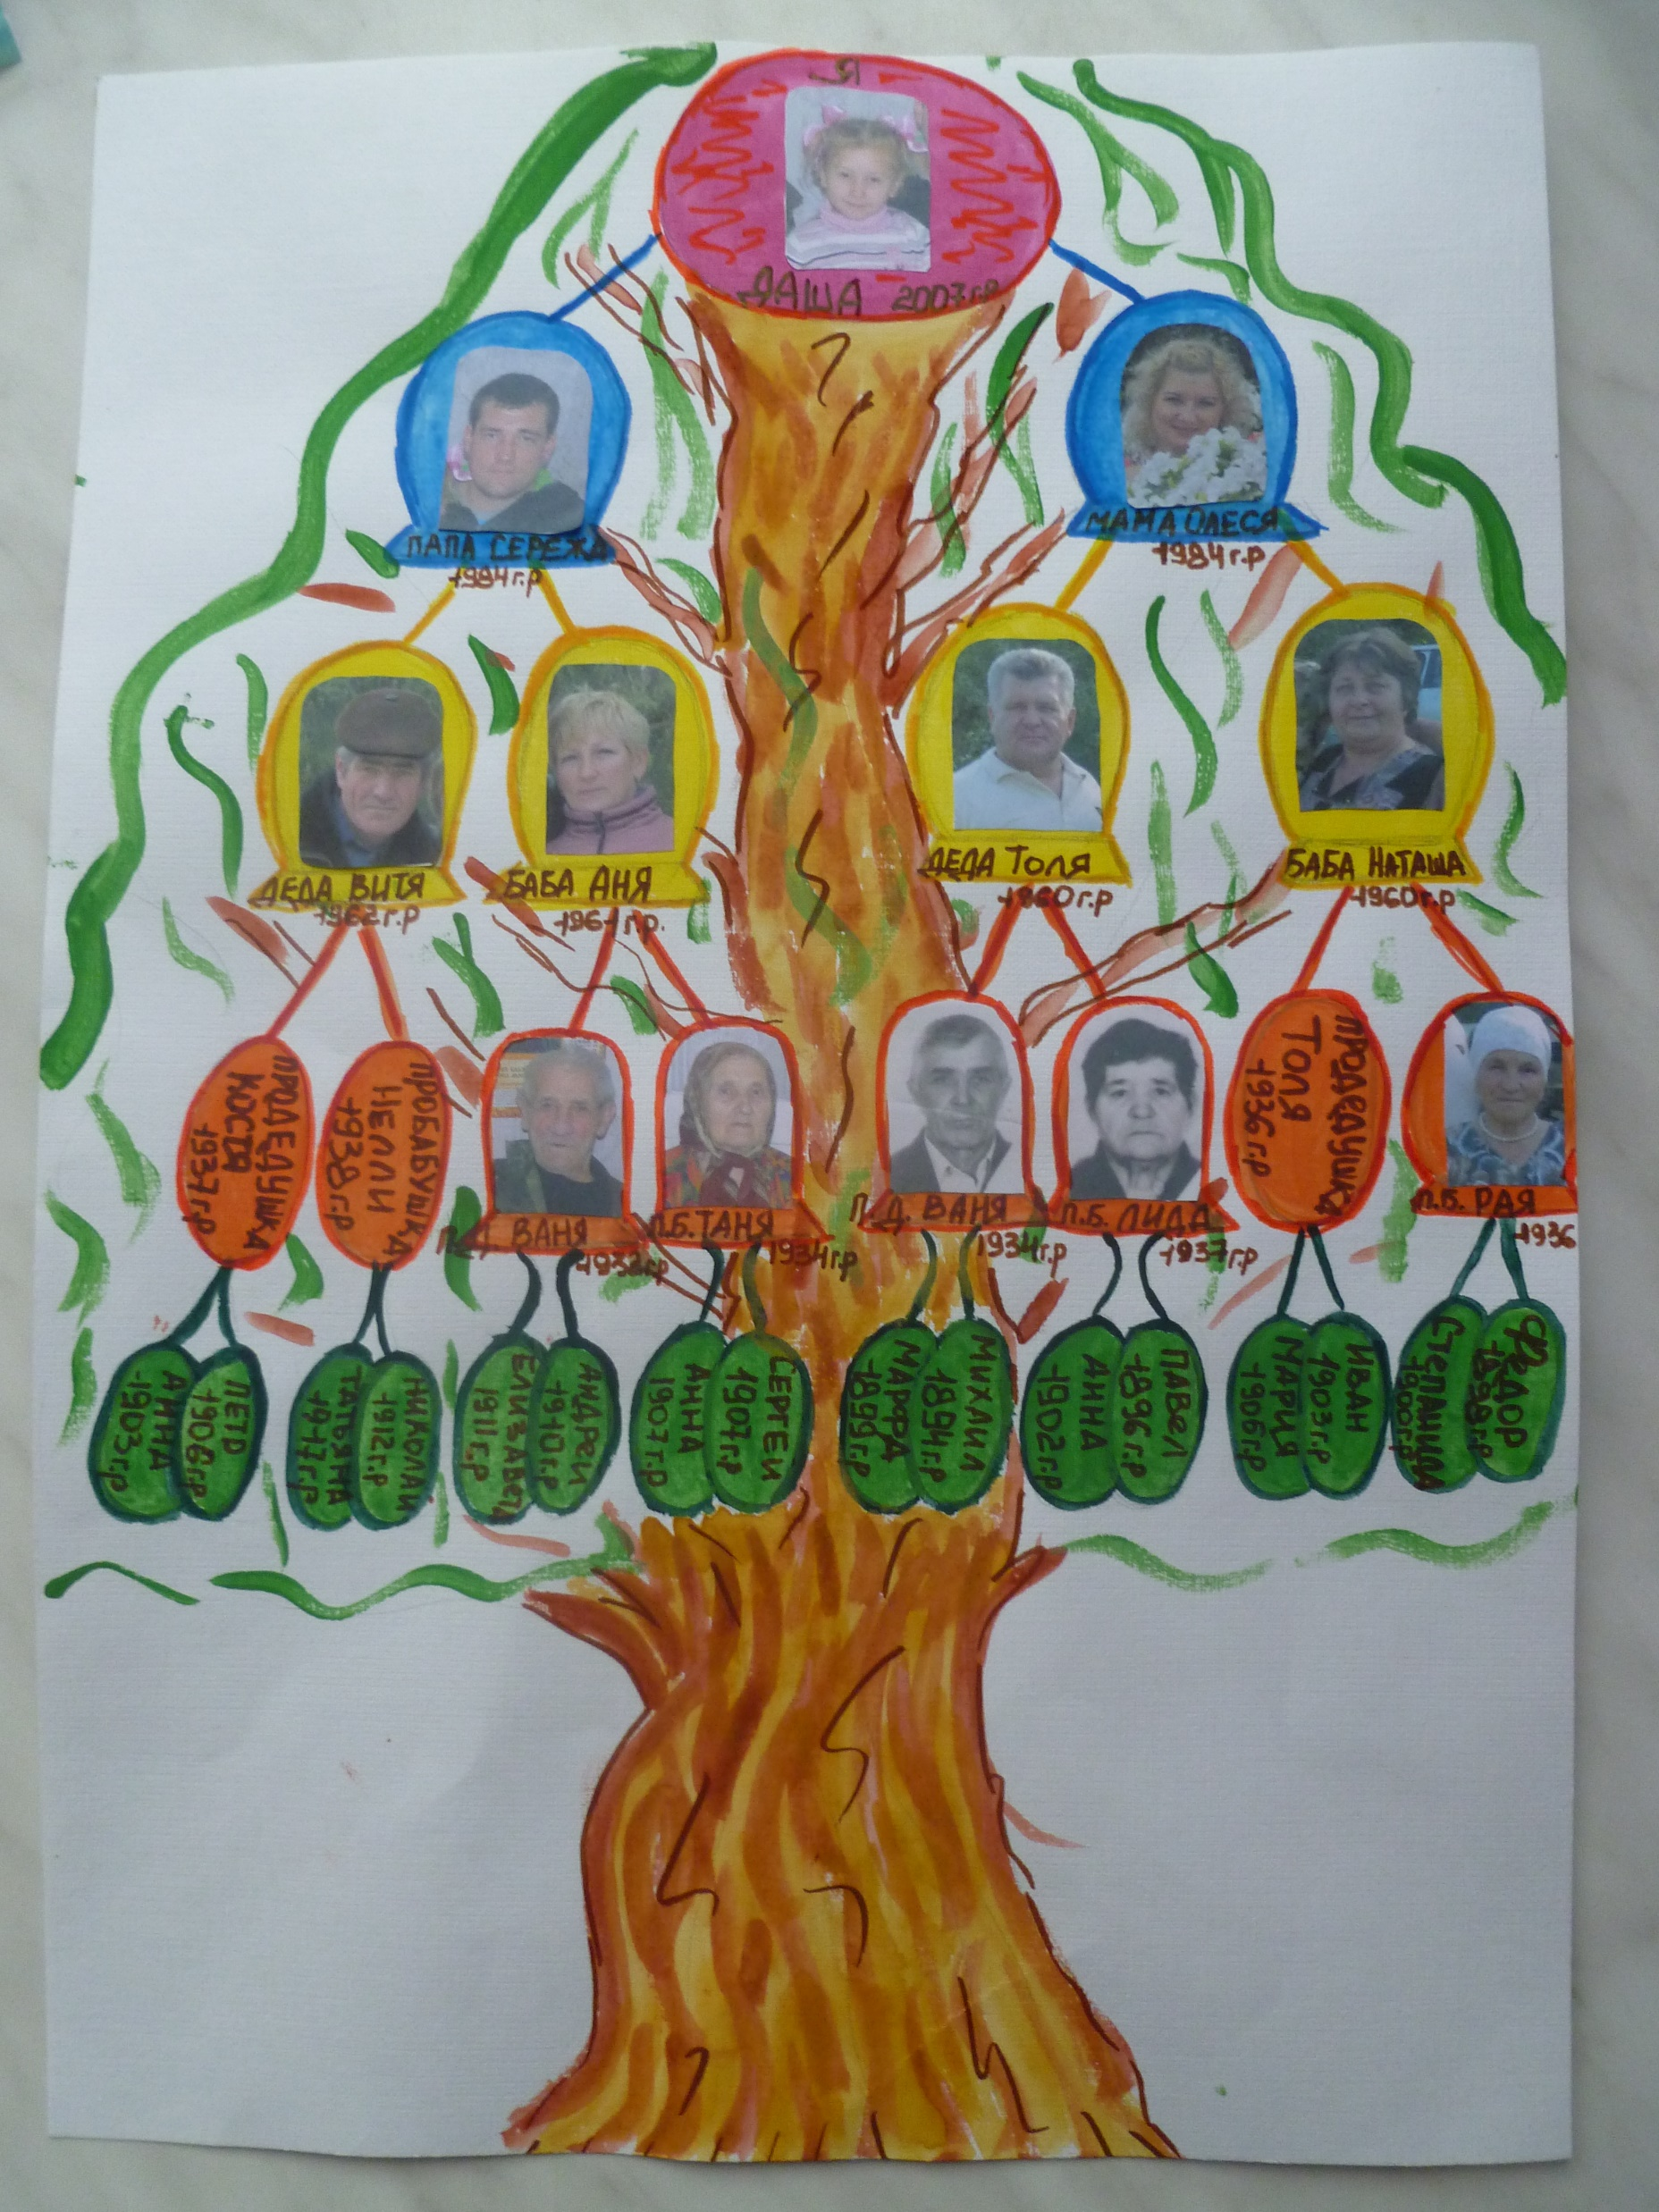
1. Подготовительный этап
Составление генеалогического древа семьи

Slide 9
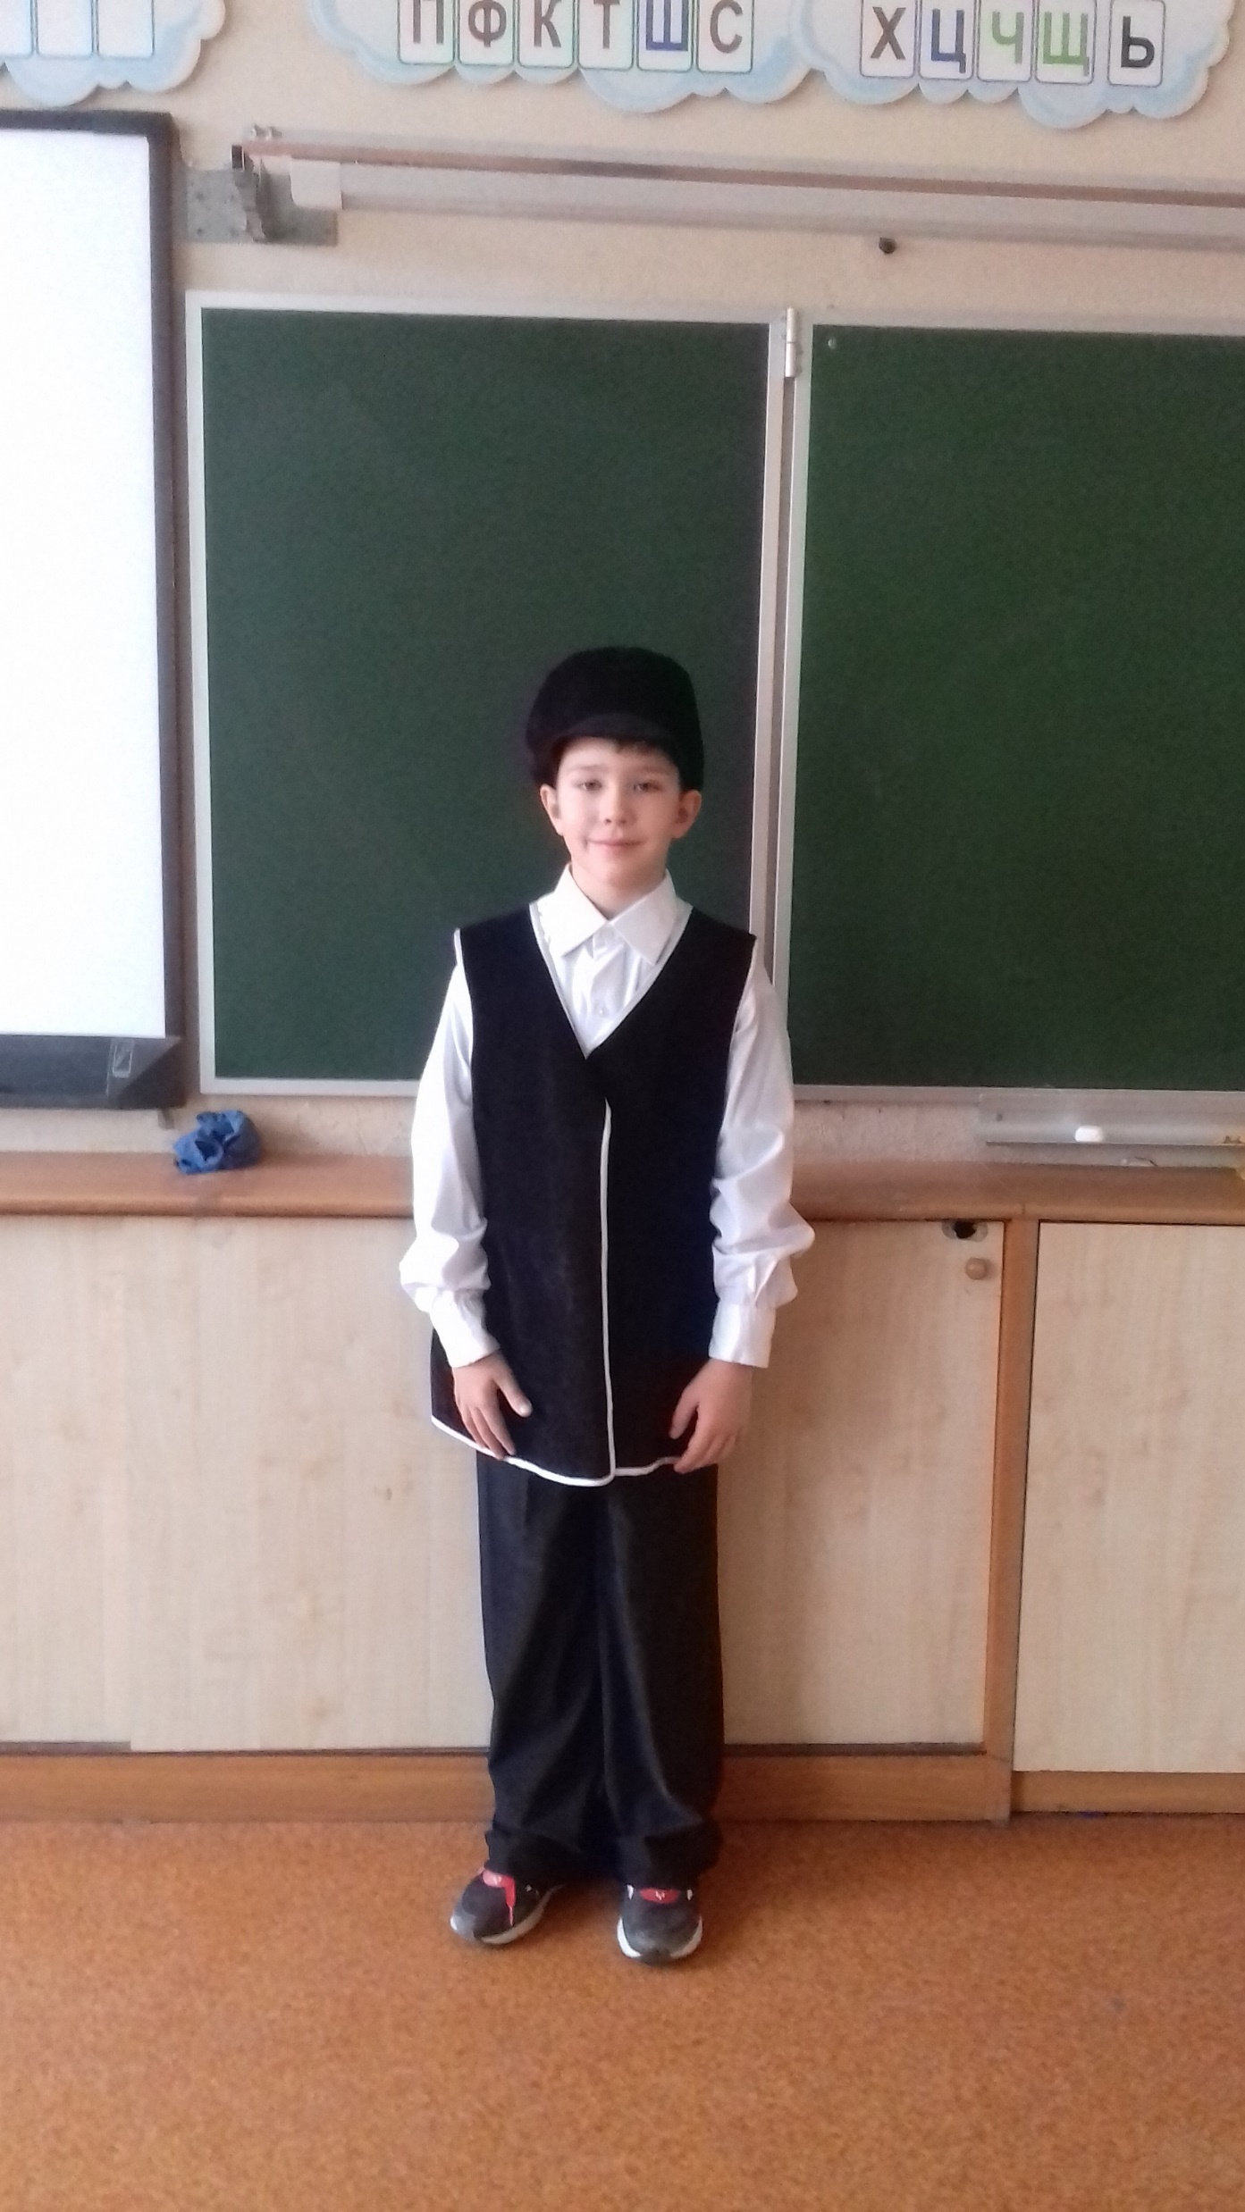
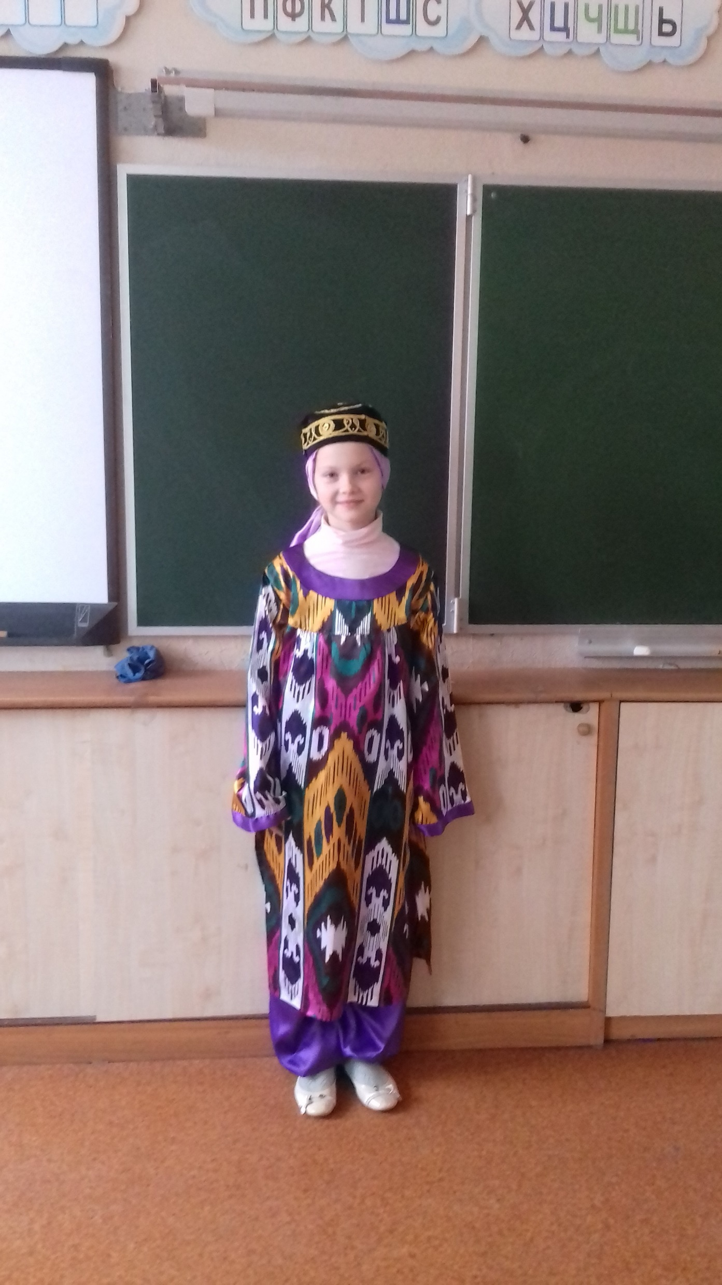
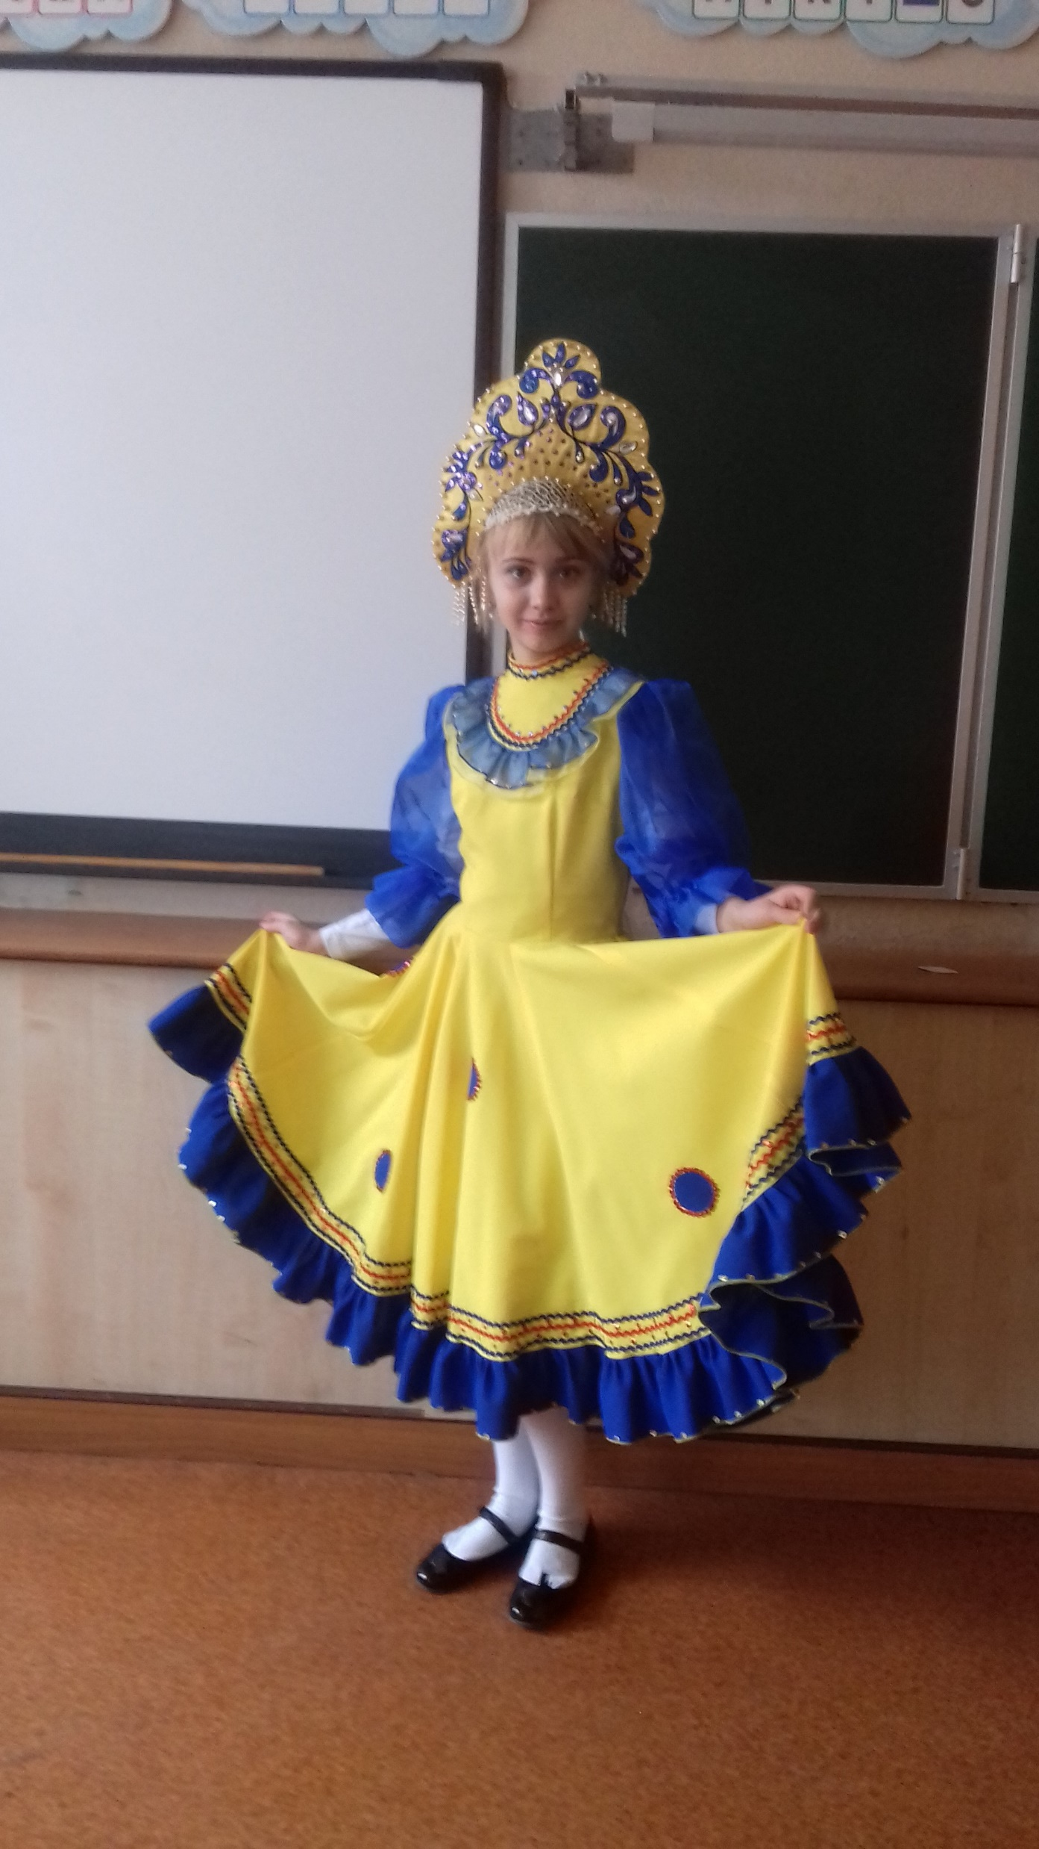

Slide 10
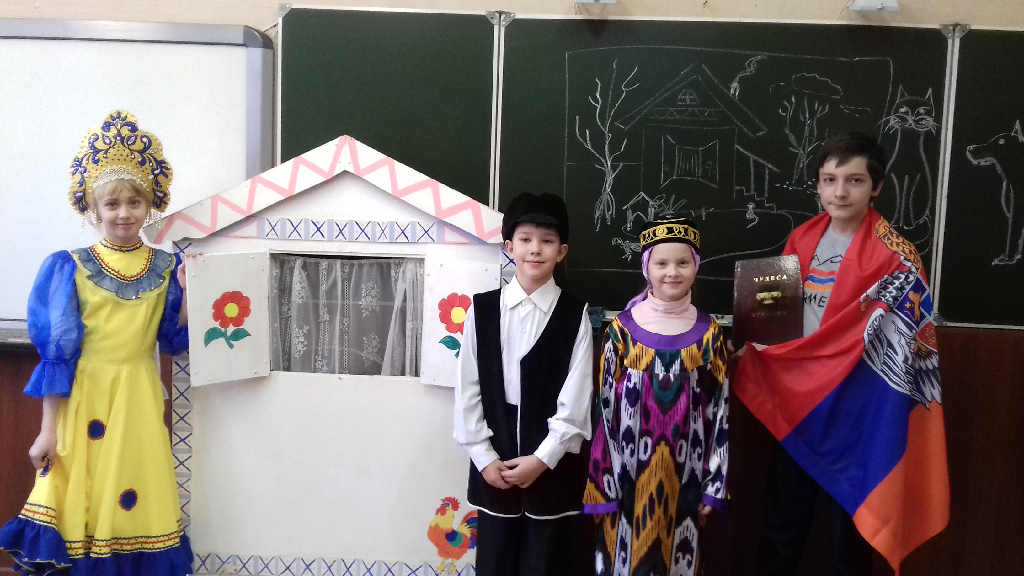

Slide 11
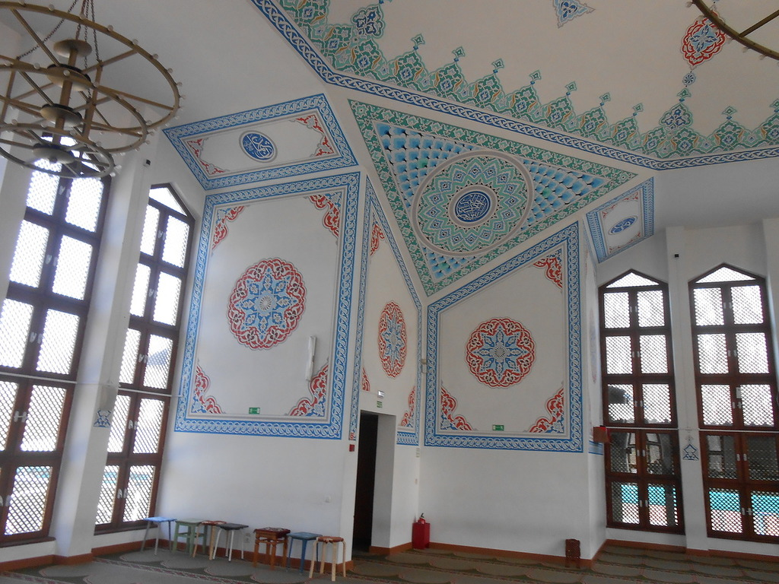
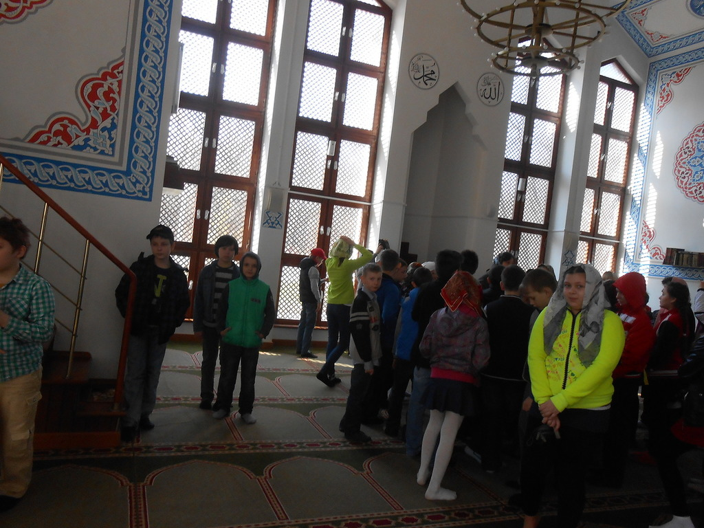
Экскурсия «Ростов поликонфессиональный»

Slide 12
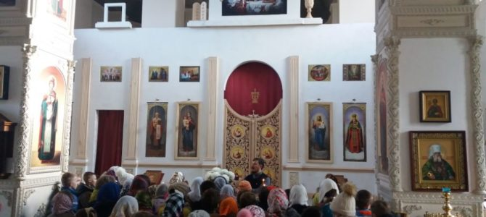
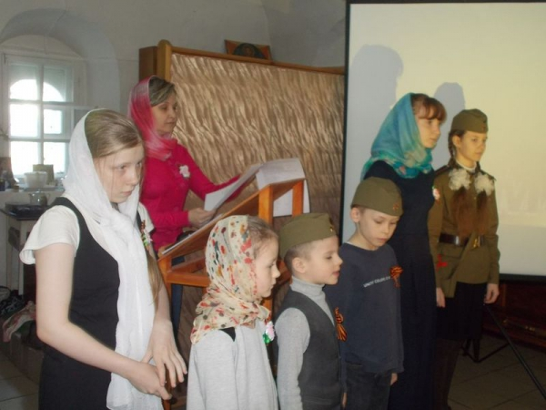
Основной этап
Экскурсия в храм Иоанна Кронштадтского

Slide 13
Подготовка к мероприятию
«Фестиваль культур Дона»
План подготовки:
1 триместр – «Национальный вернисаж»
2 триместр – «Спорт многонациональный
3 триместр – «Многонациональный Россия на
страже мира»

Slide 14
Содержание работы | Сроки реализации
Подготовительный этап
Постановка целей, определение актуальности и значимости проекта. Поиск информации и выбор значимой Трансляция материала родительской общественности | 2016-2017 уч.г
4. Выездная экскурсия «Ростов поликонфессиональный» | Май 2017
Основной этап
Подготовка к проведению мероприятия «Фестиваль культур Дона»: 1)Экскурсия в воскресную школу | 2018г Сентябрь 2017
2)Национальный вернисаж | 1 триместр
3) Спорт многонациональный | 2 триместр
4)Многонациональная Россия на страже мира | 3 триместр
Заключительный этап
Проведение мероприятия «Фестиваль культур Дона». | Май 2018

Slide 15
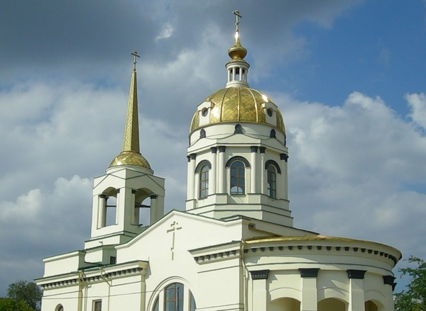
Когда мы едины – мы не победимы
Реализуемые направления:
Гражданско – патриотическое
Культуротворческое
Духовно-нравственное
здоровьесберегающее

